Slide 1
Kinderkrankenpfleger/in
Von: Mhabad

Slide 2
Informationen zu Gesundheit
Die Medizin- und Rehatechnik stellt individuelle Hilfsmittel wie Hörgeräte oder Zahnersatz zur Verfügung.
Täglich verlassen sich Patienten auf medizinische Erstversorgung, Diagnostik, Beratung und Behandlung.

Slide 3
Informationen zur Medizin
Im Berufsfeld Berufe mit Medizin geht es um die Durchführung medizinischer Untersuchungen
Für Ausbildungsberufe sind besondere Voraussetzungen:
Interesse am Umgang mit Patienten
sorgfältiges und verantwortungsbewusstes Arbeiten

Slide 4
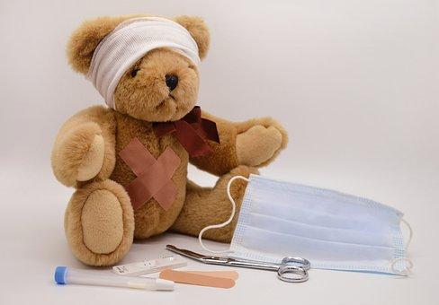
Berufstyp | Ausbildungsberuf
Ausbildungsart | Schulische Ausbildung an Pflegeschulen (bundesweit einheitlich geregelt)
Ausbildungsdauer | 3-5 Jahre (Vollzeit/Teilzeit)
Lernorte | Pflegeschule und Krankenhäuser

Slide 5
Was macht man in dieser Beruf?
-Gesundheits- und Kinderkrankenpfleger/innen pflegen und betreuen Säuglinge, kranke Kinder und Jugendliche in stationären.
-

Slide 6
Weitere Informationen
-Nach ärztlichen Anweisungen führen sie pflegerische und medizinische Maßnahmen durch.
-Sie trösten die Kinder bei Angst und Schmerzen

Slide 7
Wo arbeitet man in diesem Beruf? Krankenhäusern auf Stationen für Kinder, Jugendliche oder Säuglinge in Kinderkliniken und Kinderheimen in Facharztpraxen für Kinder und Jugendliche bei ambulanten Pflegediensten

Slide 8
Welchen Schulabshluss braucht man?
Für die Ausbildung wird i.d.R. ein mittlerer Bildungsabschluss vorausgesetzt. Die Pflegeschulen wählen Bewerber/innen nach eigenen Kriterien aus.

Slide 9
Anforderungen:
Einfühlungsvermögen und Kontaktfähigkeit (z.B. im Umgang mit Patienten und Angehörigen)
Sorgfalt und Verantwortungsbewusstsein (z.B. bei der Dokumentation von Pflegemaßnahmen)
Psychische Stabilität (z.B. im Umgang mit schwer kranken oder sterbenden Patienten)
Gute körperliche Konstitution (z.B. beim Umbetten von Patienten)
Verschwiegenheit (z.B. beim Umgang mit Patientendaten)

Slide 10
Was verdient man während der Ausbildung?
Die Zahlung einer Ausbildungsvergütung ist durch Gesetz verbindlich vorgeschrieben.
Während einer Ausbildung bei einem Ausbildungsträger, der unter den Geltungsbereich eines Tarifvertrages des öffentlichen Dienstes fällt, erhalten Auszubildende beispielsweise folgende Ausbildungsentgelte (monatlich brutto):
1. Ausbildungsjahr: € 1.191
2. Ausbildungsjahr: € 1.252
3. Ausbildungsjahr: € 1.353

Slide 11
Meine Meinung dazu: ich finde das ist ein sehr gutes beruf

